Slide 1
자료구조 (Data Structure)
4주차: 큐

Slide 2
큐
First In First Out (FIFO) 자료구조
가장 먼저 들어온 데이터가 가장 먼저 나간다
데이터 추가/삭제는 반대쪽 끝에서 일어난다

Slide 3
오늘 목표
단방향 링크드 리스트로 구현한 큐
배열로 구현한 큐
미로 찾기

Slide 4
필수 헤더
#include <stdio.h>
#include <stdlib.h>

Slide 5
링크드 리스트-큐 구조체
더미 노드를 써서 가장 오래된 데이터 노드를 항상 front의 next에 두면, front가 NULL인 경우가 없다
front: 최근에 dequeue된 노드 (초기값 더미 노드)
rear: 최근에 추가된 노드 (초기값 더미 노드)
size: 데이터 개수 (초기값 0)
LQUEUE_ENQUEUE: 새 노드를 rear 뒤에 연결
LQUEUE_DEQUEUE: 이전 front 삭제 / 데이터 반환

Slide 6
링크드 리스트-큐 구조체 C 코드
struct lqueue {
struct node *front;
struct node *rear;
int size;
};

Slide 7
단방향 노드 개요
데이터와 다음 데이터 정보의 묶음
next: 다음 노드 정보
value: 저장된 데이터
NODE_CREATE: 노드 생성하는 함수

Slide 8
단방향 노드 C 코드
struct node {
struct node *next;
int value;
};

Slide 9
NODE_CREATE(value, next) C 코드
struct node *node_create(int value, struct node *next)
{
struct node *node = malloc(sizeof(struct node));
if (!node) exit(1);
node->value = value;
node->next = next;
return node;
}

Slide 10
LQUEUE_CREATE() 개요
비어 있는 큐를 만들어서 반환한다
동작: q에 새로운 LQUEUE를 저장한다 dummy에 NODE_CREATE(0, NULL)을 저장한다 q의 front에 dummy를 저장한다 q의 rear에 dummy를 저장한다 q의 size에 0을 저장한다
반환: q

Slide 11
LQUEUE_CREATE() C 코드
struct lqueue *lqueue_create()
{
struct lqueue *q = malloc(sizeof(struct lqueue));
if (!q) exit(1);
q->front = q->rear = node_create(0, NULL); // 더미
q->size = 0;
return q;
}

Slide 12
LQUEUE_ENQUEUE(q, value)
데이터가 value인 노드를 만들어 rear 뒤에 추가한다
조건: q가 실제 큐를 가리킨다
동작: node에 NODE_CREATE(value, NULL)를 저장
q의 rear의 next에 node를 저장한다
q의 rear에 node를 저장한다
q의 size를 1 증가시킨다

Slide 13
LQUEUE_ENQUEUE(q, value) C 코드
void lqueue_enqueue(struct lqueue *q, int value)
{
if (!q) exit(1);
q->rear->next = node_create(value, NULL);
q->rear = q->rear->next;
++q->size;
}

Slide 14
LQUEUE_DEQUEUE(q)
첫 데이터 노드를 더미로 돌리고 데이터를 반환한다.
조건: q의 front의 next 존재
동작: old_head에 q의 front를 저장한다
q의 front에 old_head의 next를 저장한다
old_head를 삭제한다
q의 size를 1 감소시킨다
반환: q의 front의 value

Slide 15
LQUEUE_DEQUEUE(q) C 코드
int lqueue_dequeue(struct lqueue *q)
{
if (!q) exit(1);
struct node *old_head = q->front;
if (!old_head->next) exit(1);
q->front = old_head->next;
q->size--;
free(old_head);
return q->front->value;
}

Slide 16
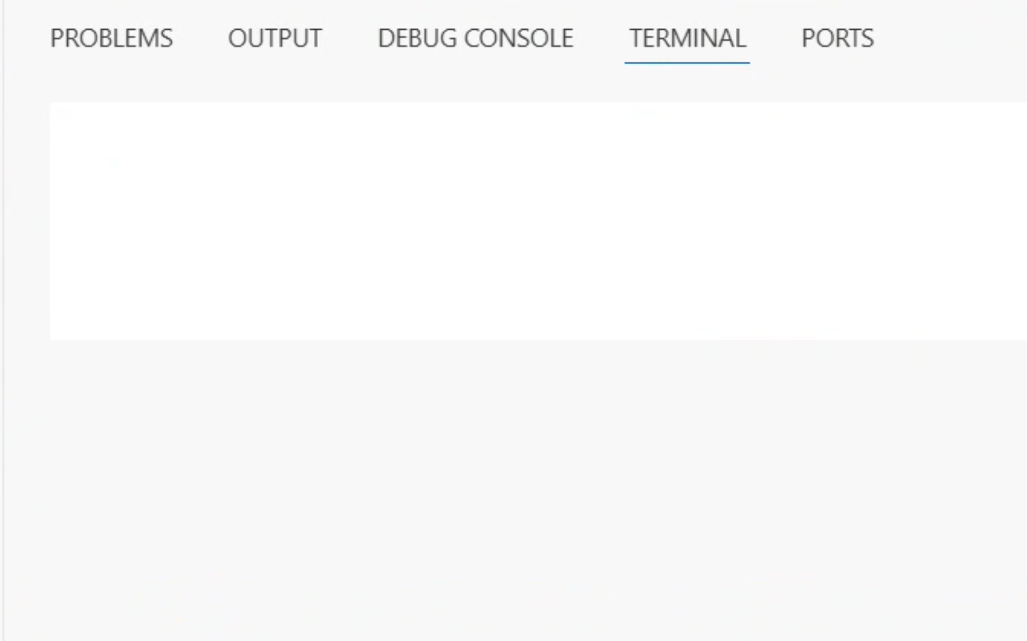
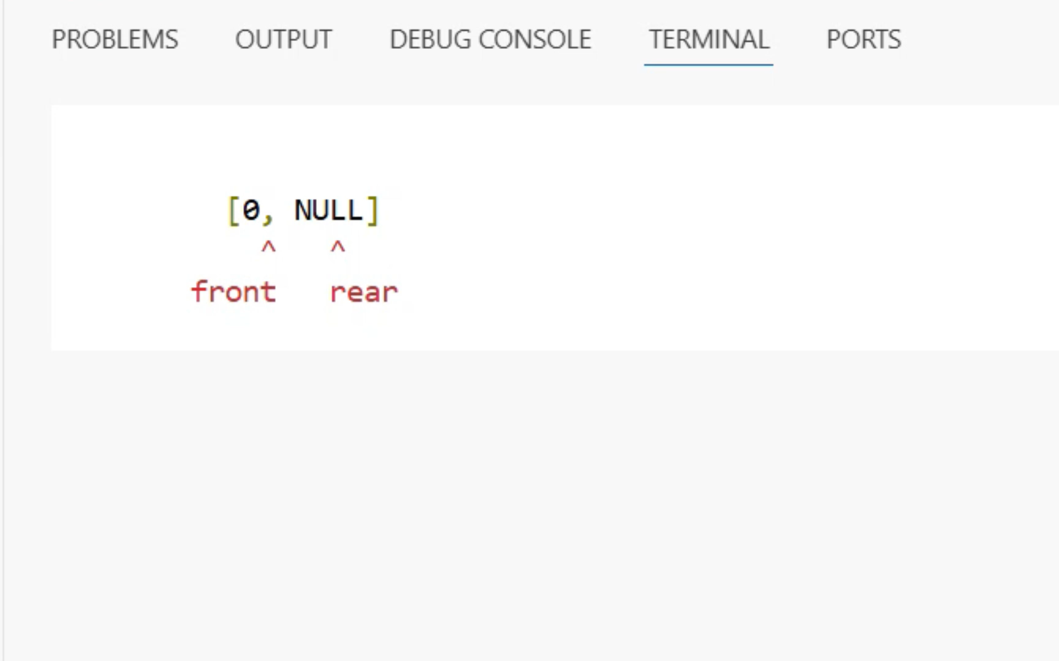
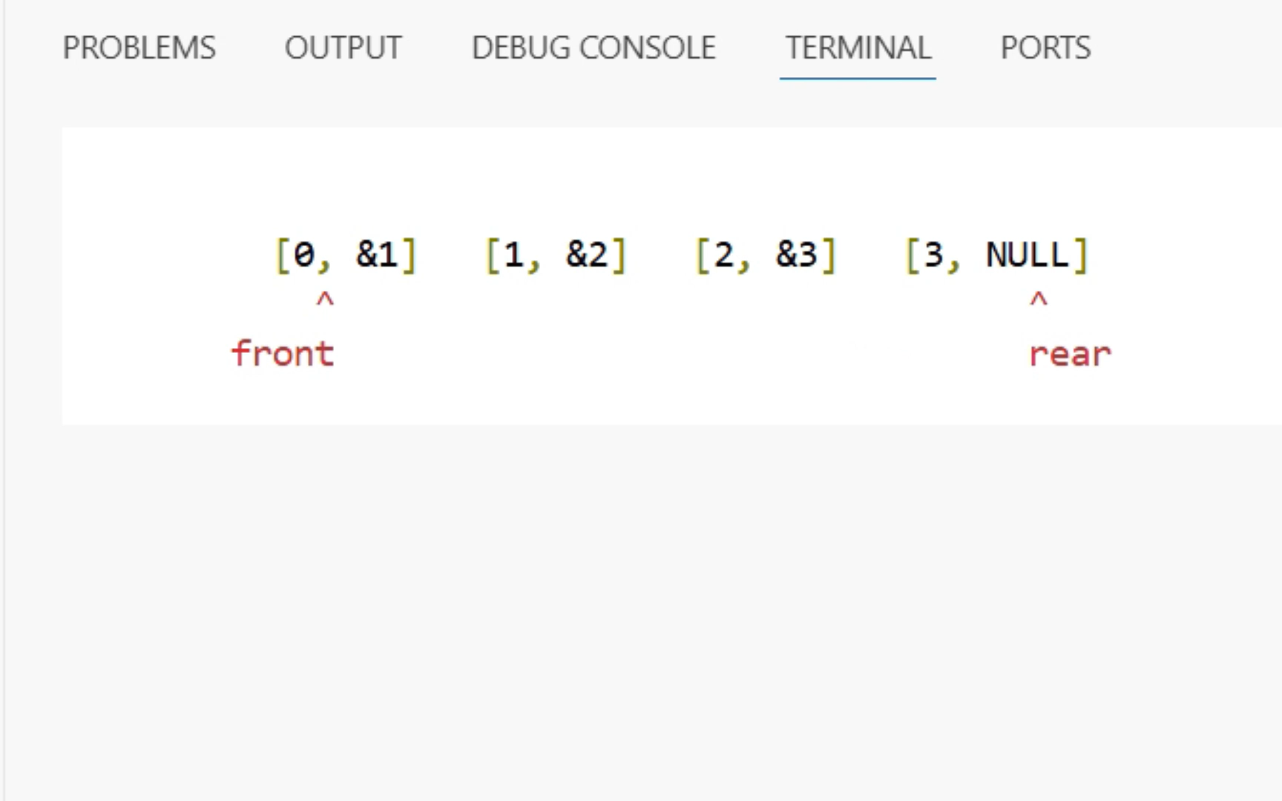
LQUEUE 요약
LQUEUE_CREATE : front와 rear를 더미로
LQUEUE_ENQUEUE : rear를 새로운 노드로
LQUEUE_DEQUEUE : front를 한칸 다음으로

Slide 17
배열로 구현한 큐 구조체
배열 인덱스의 범위는 1..capacity
data: 데이터를 저장할 배열 (크기 capacity + 1)
capacity: 배열의 최대 저장량
front: 마지막에 삭제한 데이터의 인덱스 (초기값 1)
rear: 마지막에 추가한 데이터의 인덱스 (초기값 0)
size: 저장된 데이터 개수 (초기값 0)

Slide 18
배열로 구현한 큐 구조체
struct aqueue {
int *data;
int capacity;
int front;
int rear;
int size;
};

Slide 19
AQUEUE_CREATE(cap)
struct aqueue *aqueue_create()
{
struct aqueue *q = calloc(sizeof(struct aqueue));
if (!q) exit(1);
q->data = malloc(sizeof(int)*(cap + 1));
if (!q->data) exit(1);
q->capacity = cap;

Slide 20
AQUEUE_CREATE(cap)
q->front = 0;
q->rear = 0;
q->size = 0;
return q;
}

Slide 21
SIMPLE_AQUEUE_ENQUEUE(q, value)
q의 끝에 데이터 value를 추가한다
조건: q의 rear < q의 capacity
동작: q의 rear를 1 증가시킨다
q의 data[q의 rear]에 value를 저장한다
q의 size를 1 증가시킨다

Slide 22
SIMPLE_AQUEUE_ENQUEUE(q, value)
void simple_aqueue_enqueue(struct aqueue *q, int v)
{
if (!q || q->rear == q->capacity) exit(1);
q->data[++q->rear] = v;
++q->size;
}

Slide 23
SIMPLE_AQUEUE_DEQUEUE(q)
q의 첫번째 데이터를 삭제하고 데이터를 반환한다
조건: q의 front < q의 rear
동작: q의 front를 1 증가시킨다
tmp에 q의 data[q의 front]를 저장한다
q의 size를 1 감소시킨다
반환: tmp

Slide 24
SIMPLE_AQUEUE_DEQUEUE(q)
int simple_aqueue_dequeue(struct aqueue *q)
{
if (!q) exit(1);
if (q->front == q->rear) exit(1);
int tmp = q->data[++q->front];
q->size--;
return tmp;
}

Slide 25
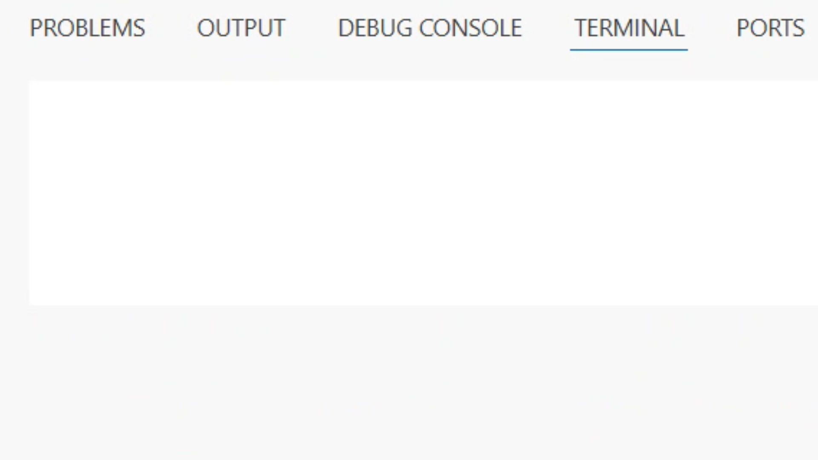
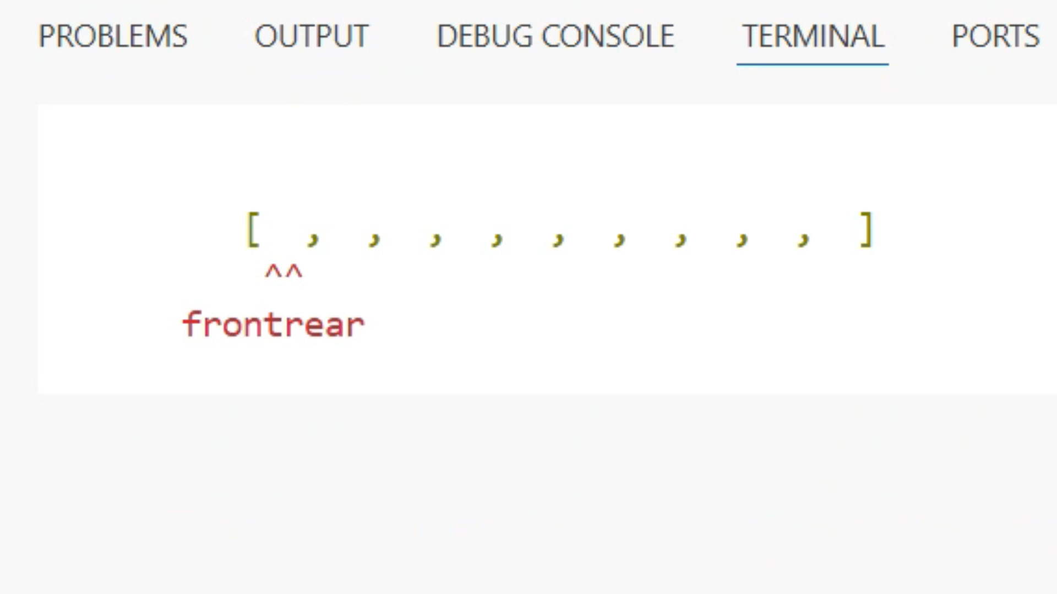
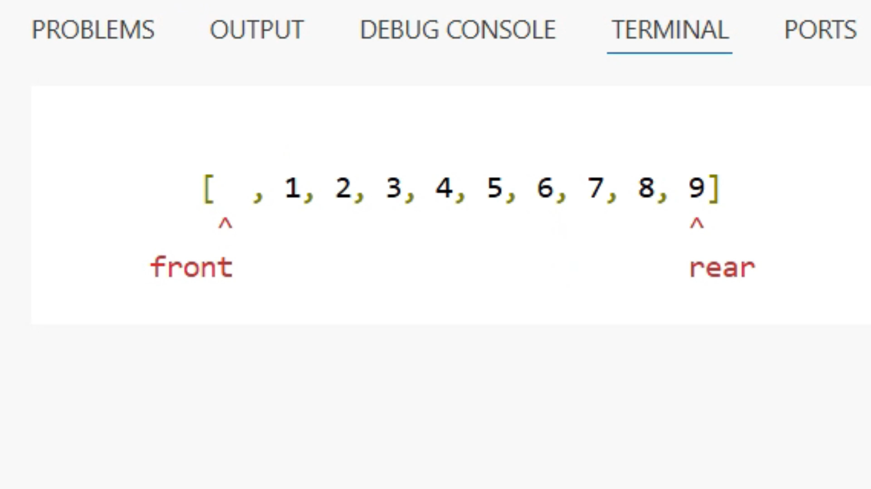
SIMPLE_AQUEUE 요약
AQUEUE_CREATE : front = rear = 0
SIMPLE_AQUEUE_ENQUEUE : ++rear
SIMPLE_AQUEUE_DEQUEUE : ++front

Slide 26
원형 배열로 구현한 큐
원형 배열: 인덱스가 capacity를 넘어가면 다시 1이 된다
size로 비어있음과 꽉차있음을 체크한다

Slide 27
CIRCULAR_AQUEUE_ENQUEUE(q, value)
q의 끝에 데이터 value를 추가한다
조건: q의 size < q의 capacity
동작: q의 rear를 1 증가시킨다
만약: q의 rear가 q의 capacity를 넘어갔으면
q의 rear에 1을 저장한다
q의 data[q의 rear]에 value를 저장한다
q의 size를 1 증가시킨다

Slide 28
CIRCULAR_AQUEUE_ENQUEUE(q, value)
void circular_aqueue_enqueue(struct aqueue *q, int v)
{
if (!q) exit(1);
if (q->size >= q->capacity) exit(1);
++q->rear;
if (q->rear > q->capacity)
q->rear = 1;
q->data[q->rear] = v;
++q->size;
}

Slide 29
CIRCULAR_AQUEUE_DEQUEUE(q)
q의 front 데이터를 삭제하고 반환한다
조건: q의 size > 0
동작: q의 front를 1 증가시킨다
만약: q의 front가 q의 capacity를 넘어갔으면
q의 front에 1을 저장한다
tmp에 q의 data[q의 front]를 저장한다
q의 size를 1 감소시킨다
반환: tmp

Slide 30
CIRCULAR_AQUEUE_DEQUEUE(q)
int circular_aqueue_dequeue(struct aqueue *q)
{
if (!q || q->size == 0) exit(1);
++q->front;
if (q->front > q->capacity)
q->front = 1;
int tmp = q->data[q->front];
q->size--;
return tmp;
}

Slide 31
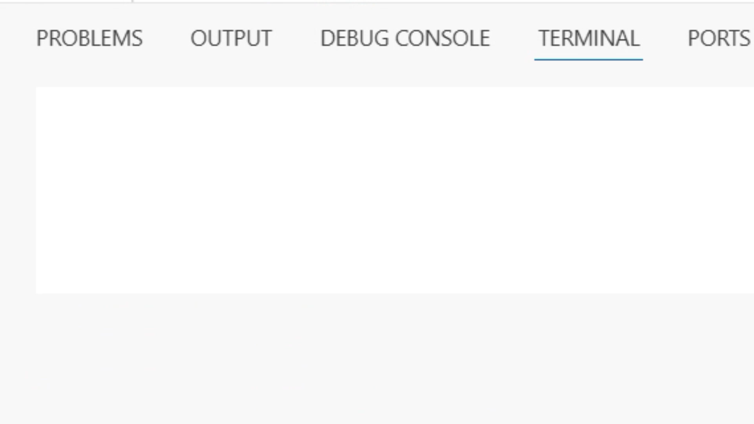
CIRCULAR_AQUEUE 요약
AQUEUE_CREATE : front = rear = 0
SIMPLE_AQUEUE_ENQUEUE : ++rear (원형)
SIMPLE_AQUEUE_DEQUEUE : ++front (원형)

Slide 32
미로 정보: 2차원 배열 (배열의 배열)
미로[i][j]: (행 i, 열 j) 위치의 상태
0 : 통로(아직 처리하지 않음)
1 : 벽
row*len + col : 최단경로에서 이전 좌표의 선형 index
0행과 0열은 모두 벽(1)로 두어, 내부 좌표에서 0/1과의 값 충돌을 방지함

Slide 33
좌표 구조체
row: 행 좌표
col: 열 좌표
prev_size: 출발점부터의 거리 (출발점은 0)

Slide 34
좌표 구조체 C 코드
struct point {
int row;
int col;
int prev_size;
};

Slide 35
MAZE_STATUS(maze, point)
반환: maze[point의 row][point의 col]
0 : 미방문 통로
1 : 벽
≥ len+1 : 최단거리 계산됨 - 이전 좌표의 선형 index
-1 : 출발점 표시

Slide 36
MAZE_STATUS(maze, point) C 코드
int maze_status(int **maze, struct point point)
{
return maze[point.row][point.col];
}

Slide 37
MAZE_MARK(maze, point, from)
maze[point의 row][point의 col]에 from 저장
최단경로에서 이전 좌표가 (i, j)일 때 from == i * len + j// 일차적으로 처리가 됐다는 정보가 저장됨

Slide 38
MAZE_MARK(maze, point, from) C 코드
void maze_mark(int **maze, struct point point, int val)
{
maze[point.row][point.col] = val;
}

Slide 39
좌표 선형 큐
points: 좌표 구조체의 배열
front: 꺼낼 좌표의 인덱스
rear: 마지막으로 저장된 좌표의 인덱스

Slide 40
좌표 선형 큐 C 코드
struct point_queue {
struct point *points;
int front;
int rear;
};

Slide 41
POINT_QUEUE_CREATE(capacity) C 코드
struct point_queue *point_queue_create(int cap)
{
struct point_queue *q
= malloc(sizeof(struct point_queue));
if (!q) return NULL;
q->points = malloc(sizeof(struct point) * (cap + 1));

Slide 42
POINT_QUEUE_CREATE(capacity) C 코드
if (!q->points) {
free(q);
return NULL;
}
q->front = 1;
q->rear = 0;
return q;
}

Slide 43
POINT_QUEUE_FREE(q) C 코드
void point_queue_free(struct point_queue *q)
{
if (!q) return;
free(q->points);
free(q);
}

Slide 44
POINT_QUEUE_ENQUEUE(q, point) C 코드
void point_queue_enqueue(struct point_queue *q, struct point point)
{
q->points[++q->rear] = point;
}

Slide 45
POINT_QUEUE_DEQUEUE(q) C 코드
struct point
point_queue_dequeue(struct point_queue *q)
{
return q->points[++q->front];
}

Slide 46
NEXT_POINT(point, direction) 개요
point의 좌표를 direction 방향으로 이동한 좌표 반환
distance는 point의 distance에서 1 증가
direction: 1(상), 2(하), 3(좌), 4(우)

Slide 47
NEXT_POINT(point, direction) C 코드
struct point next_point(struct point point, int direction)
{
struct point next = point;
next.prev_size++;
if (direction == 1) { // 상
next.row--;
} else if (direction == 2) { // 하
next.row++;

Slide 48
NEXT_POINT(point, direction) C 코드
} else if (direction == 3) { // 좌
next.col--;
} else if (direction == 4) { // 우
next.col++;
}
return next;
}

Slide 49
PUSH_NBRS(maze, len, to_visit, point)
point_index에 point의 row * len + point의 col 저장
반복: point의 상하좌우 좌표 next에 대하여
만약: STATUS(maze, next) == 0 이면
MARK(maze, next, point_index)
ENQUEUE(to_visit, next)

Slide 50
PUSH_NBRS(maze, len, to_visit, point)
void push_nbrs (
int **maze,
int len,
struct point_queue *to_visit,
struct point point
) {
int point_index = point.row * len + point.col;
for (int direction = 1; direction <= 4; direction++) {

Slide 51
PUSH_NBRS(maze, len, to_visit, point)
struct point next = next_point(point, direction);
if (maze_status(maze, next) == 0) {
maze_mark(maze, next, point_index);
point_queue_enqueue(to_visit, next);
}
}
}

Slide 52
FIND(maze, len, start, end) 개요 1/2
to_visit에 CREATE(len * len) 저장 // 갈 곳들
start의 prev_size에 0 저장
MARK(maze, start, -1)
ENQUEUE(to_visit, start)
반복: to_visit이 비어있지 않음

Slide 53
FIND(maze, start, end, len) C 코드 1/2
int find (
int **maze,
int len,
struct point start,
struct point end
) {
struct point_queue *to_visit
= point_queue_create(len * len);
if (!to_visit) return -2; // 에러 코드

Slide 54
FIND(maze, start, end, len) C 코드 1/2
start.prev_size = 0;
maze_mark(maze, start, -1);
point_queue_enqueue(to_visit, start);
while (to_visit->front < to_visit->rear) {

Slide 55
FIND(maze, len, start, end) 개요 2/2
point에 DEQUEUE(to_visit) 저장
만약: point와 end의 좌표가 동일
반환: point.prev_size
PUSH_NBRS(maze, len, to_visit, point)
반환: -1 (못찾음)

Slide 56
FIND(maze, start, end, len) C 코드 2/2
struct point p = point_queue_dequeue(to_visit);
if (p.row == end.row && p.col == end.col) {
point_queue_free(to_visit);
return p.prev_size; // 경로 거리
}
push_nbrs(maze, len, to_visit, p);
}
point_queue_free(to_visit);
return -1;
}

Slide 57
DECODE_PATH(maze, len, end, path_len)
path에 새 좌표 배열 저장 (크기: path_len + 1)
point에 end 저장
반복: i를 path_len - 1부터 0까지
path[i]에 point를 저장한다
prev_data에 STATUS(maze, point)를 저장한다
point의 row에 prev_data / len를 저장한다
point의 col에 prev_data % len를 저장한다
반환: path

Slide 58
DECODE_PATH(maze, len, end, path_len)
struct point *decode_path (
int **maze,
int len,
struct point end,
int path_len
) {
struct point *path
= malloc(sizeof(struct point) * (path_len + 1));
if (!path) return NULL;

Slide 59
DECODE_PATH(maze, len, end, path_len)
struct point point = end;
for (int i = path_len; i >= 0; i--) {
path[i] = point;
int prev_data = maze_status(maze, point);
if (prev_data < 0) break;
point.row = prev_data / len;
point.col = prev_data % len;
}
return path;
}

Slide 60
MAZE_TEST() 개요
maze 이차원 배열에 미로 정보를 저장한다,
m_row_ptrs에 maze의 행 배열들의 배열을 저장한다,
출발점, 도착점을 찾고, find()를 실행한다,
find() 실행 결과에 따라 에러 처리를 한다,
decode_path()를 실행한다,
결과를 화면에 출력한다

Slide 61
MAZE_TEST() C 코드
void maze_test() {
int maze[7][7] = {
{1, 1, 1, 1, 1, 1, 1},
{1, 0, 0, 0, 0, 0, 1},
{1, 0, 0, 1, 0, 1, 1},
{1, 0, 1, 0, 0, 0, 1},
{1, 0, 1, 0, 1, 0, 1},
{1, 0, 0, 0, 1, 0, 1},
{1, 1, 1, 1, 1, 1, 1},
};

Slide 62
MAZE_TEST() C 코드
int *m_row_ptrs[7];
for(int i = 0; i < 7; i++)
m_row_ptrs[i] = maze[i];
struct point start = {1, 1, 0};
struct point end = {5, 5, 0};
int path_len = find(m_row_ptrs, 7, start, end);

Slide 63
MAZE_TEST() C 코드
if (path_len < 0) {
if (path_len == -1) printf("no path found\n");
if (path_len == -2) printf("malloc failed\n");
return;
}
struct point *path
= decode_path(m_row_ptrs, 7, end, path_len);

Slide 64
MAZE_TEST() C 코드
for (int i = 1; i <= path_len; i++)
printf("(%d,%d), ", path[i].row, path[i].col);
printf("\n");
//리소스 정리
free(path);
}

Slide 65
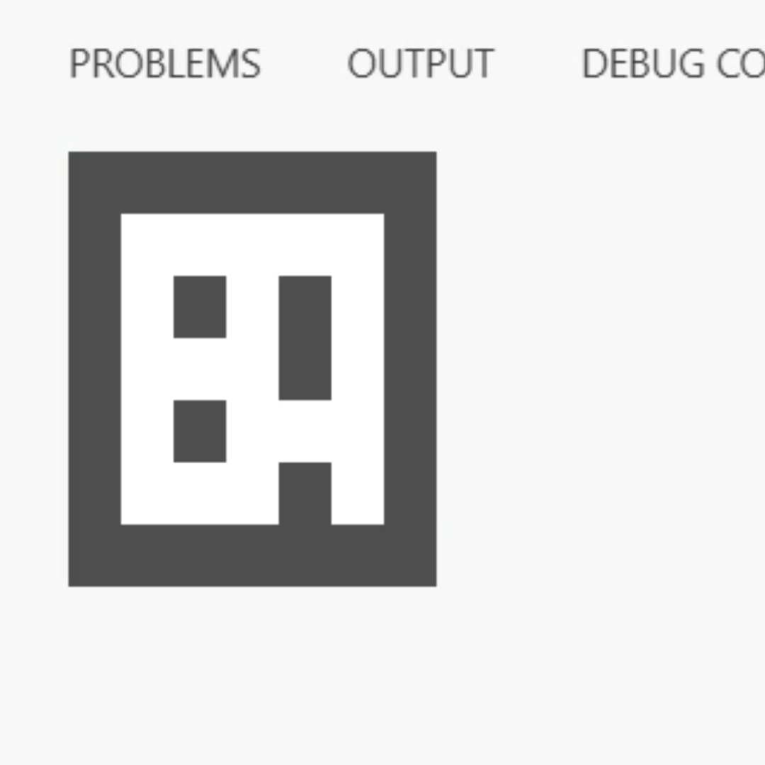
미로찾기 요약
미로 : 2차원 배열
갈곳 : 큐
방문순서 : 거리순
이전좌표 : 선형인덱스
경로 : 1차원 배열

Slide 66
요약
링크드 리스트로 구현한 큐에서 데이터 추가/삭제
배열로 구현한 큐에서 데이터 추가/삭제
미로 찾기 예제
다음주: 계층이라는 차원이 있는 자료구조

Slide 67
C 복습 - 배열.c
#include <stdio.h>
void array_test() {
int arr[3];
arr[0] = 1;
arr[1] = 2;
arr[2] = 3;

Slide 68
C 복습 - 배열.c
for (int i = 0; i < 3; i++)
printf("%d ", arr[i]);
printf("\n");
}
array_test()를 실행했을 때 화면에 출력되는 문자열은?

Slide 69
C 복습 - 배열_포인터.c
#include <stdio.h>
void array_ptr_test() {
int arr[3];
int *arr_ptr = arr;
arr_ptr[0] = 1;
arr_ptr[1] = 2;
arr_ptr[2] = 3;

Slide 70
C 복습 - 배열_포인터.c
for (int i = 0; i < 3; i++)
printf("%d ", arr_ptr[i]);
printf("\n");
}
array_ptr_test()를 실행했을 때 화면에 출력되는 문자열은?

Slide 71
C 복습 - 배열_포인터_파라미터.c
#include <stdio.h>
void array_set_elements(int *arr_ptr) {
arr_ptr[0] = 1;
arr_ptr[1] = 2;
arr_ptr[2] = 3;
}

Slide 72
C 복습 - 배열_포인터_파라미터.c
void array_fun_test() {
int arr[3];
array_set_elements(arr);
for (int i = 0; i < 3; i++)
printf("%d ", arr[i]);
printf("\n");
}
array_fun_test()를 실행했을 때 화면 출력은?

Slide 73
C 코딩 스타일 - if-문의 중괄호
if와 else에서 모두 문장 하나만 실행할 때는 중괄호를 쓰지 않는다.
if (condition) do_this(); else do_that();

Slide 74
C 코딩 스타일 - if-문의 중괄호 (나쁜 예)
if의 문장을 숨길 것이 아닌 한 한줄에 쓰지 않는다.
if (condition) do_this; do_something_everytime;

Slide 75
C 코딩 스타일 - if-문의 중괄호 (나쁜 예)
괄호를 쓰지 않기 위해서 쉼표를 쓰지 않는다.
if (condition) do_this(), do_that();

Slide 76
C 코딩 스타일 - if-문의 중괄호
if나 else 중 하나에만 문장이 두개 이상 있어도 모두 중괄호를 쓴다.
if (condition) { do_this(); do_that(); } else { otherwise(); }

Slide 77
C 코딩 스타일 - 반복문의 중괄호
반복문은 단순 문장 한개만 있지 않은 한 항상 중괄호를 쓴다.
while (condition) { if (test) do_something(); }

Slide 78
C 코딩 스타일 - 띄어쓰기 - 키워드
다음 키워드 다음에는 띄어쓰기를 한칸 한다.
if, switch, case, for, do, while
sizeof 다음에는 띄어쓰기를 하지 않는다.
좋은 예: s = sizeof(struct file);
괄호 안쪽 주변에는 띄어쓰기를 하지 않는다.
나쁜 예: s = sizeof( struct file );

Slide 79
C 코딩 스타일 - 띄어쓰기 - 포인터
포인터 변수를 선언하거나, 포인터를 반환하는 함수를 선언할 때,
* 은 변수 이름이나 함수 이름에 붙인다.
* 을 타입 옆에 붙이지 않는다.
char *linux_banner; unsigned long long memparse(char *ptr, char **retptr); char *match_strdup(substring_t *s);

Slide 80
C 코딩 스타일 - 띄어쓰기 - 이항연산자
다음 이항 연산자 / 삼항 연산자 주변에는 띄어쓰기를 한칸 한다.
= + - * / % < > <= >= == != & | ? :
다음 구조체 멤버 연산자 주변에는 띄어쓰기를 하지 않는다.
. ->
area = rect.x * rect.y;

Slide 81
C 코딩 스타일 - 띄어쓰기 - 단항연산자
다음 단항 연산자 뒤에는 띄어쓰기를 하지 않는다.
& * + - ~ ! sizeof
다음 postfix 증감 단항 연산자 주변에는 띄어쓰기를 하지 않는다.
++ --
다음 prefix 증감 단항 연산자 주변에는 띄어쓰기를 하지 않는다.
++ --

Slide 82
C 코딩 스타일 - 이름
C 언어는 단순하고 미니멀한 것을 추구한다.
어떤 프로그래밍 언어에서는 ThisVariableIsATemporaryCounter로 쓰지만
C 언어에서는 쓰기 훨씬 쉽고, 이해하기 많이 어렵지 않은 tmp로 쓴다.
한편, 전역 범위에 있는 이름은 자세해야 한다.

Slide 83
C 코딩 스타일 - 전역 변수 이름, 함수 이름
전역 변수는 다른 방법이 전혀 없어서 어쩔 수 없이 꼭 필요할 때만 쓴다.
전역 변수와 함수의 이름은 단어들을 _로 구분해서 자세하게 만든다.
좋은 예: count_active_users()
나쁜 예: cntusr()

Slide 84
C 코딩 스타일 - 지역 변수 이름
지역 변수 이름은 짧고, 정보를 담고 있어야 한다.
좋은 예: 루프 변수 i
나쁜 예: 루프 변수 loop_counter (명확한 상황에서)
좋은 예: 임시 변수 tmp

Slide 85
C 코딩 스타일 - 함수
함수는 짧고 한가지 일만 해야 한다.
함수에서 지역 변수를 10개 이하로 써야 한다.
함수 정의들 간에는 한줄을 띄워서 쓴다.
함수 선언에서 타입과 이름을 모두 쓴다.

Slide 86
C 코딩 스타일 - 함수 관련 goto
goto는 많은 프로그래머들이 더이상 쓰지 않는다.
여러 군데에서 함수가 종료되는데 공통된 정리 코드가 있을 때 유용하다.
int fun(int a) { int result = 0; char *buffer;

Slide 87
C 코딩 스타일 - 함수 관련 goto
buffer = malloc(SIZE); if (!buffer) return -ENOMEM; if (condition1) { while (loop1) { ... } result = 1; goto out_free_buffer; } ...

Slide 88
C 코딩 스타일 - 함수 관련 goto
out_free_buffer: free(buffer); return result; }

Slide 89
C 코딩 스타일 - 함수 관련 goto 에러
one err bugs로 알려진 흔한 버그
err: free(foo->bar); free(foo); return ret;
foo가 NULL인 상태에서 err로 이동했을 때 버그 발생

Slide 90
C 코딩 스타일 - 함수 관련 goto 에러 해결책
err_free_bar:와 err_free_foo:로 라벨을 분리한다.
err_free_bar: free(foo->bar); err_free_foo: free(foo); return ret;
foo가 NULL이 아닐 때만 err_free_bar로 이동

Slide 91
C 코딩 스타일 - 주석
주석은 함수 앞에서 무엇을 왜 하는지 설명한다.
아주 복잡한 함수의 경우 본문 안에도 구획을 나눠서 주석을 달 수 있다.
/* * This is the preferred style for multi-line * comments in the Linux kernel source code. */
데이터에 대해 짧은 주석을 다는 것도 중요하다.

